Slide 1
আজকের ক্লাসে সবাইকে স্বাগতম

Slide 2
পরিচিতি
মোঃ মোসলিম খান
সহকারী শিক্ষক (গণিত)
চারান উচ্চ বিদ্যালয়
কালিহাতি, টাংগাইল ।
মোবা-০১৭৬৭৪৭৬৪৩৭
৮ম শ্রেণি
বিষয়- সাধারণ বিজ্ঞান
অধ্যায়-১০
সময়-৪৫ মিনিট

Slide 3
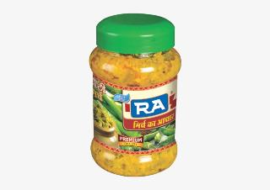
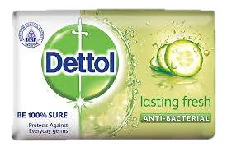
তোমরা কি বলতে পার আচার কিভাবে সংরক্ষন করা হয় ?
ভিনেগার মুলত কী ?
অ্যাসিটিক এসিড
বলতো সাবান তৈরির মূল উপাদান কী ?
সোডিয়াম হাইড্রোক্সাইড (NaOH)
সোডিয়াম হাইড্রোক্সাইড একটি ক্ষারক

Slide 4
এসিড এবং ক্ষারকের ব্যবহার

Slide 5
শিখনফল
অম্ল ও ক্ষারকের নাম বলতে পারবে ।
দৈনন্দিন জীবনে অম্ল ও ক্ষারকের ব্যবহার বর্ণনা করতে পারবে ।

Slide 6
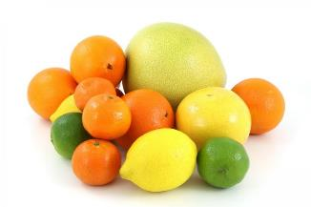
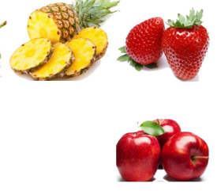
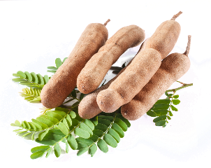
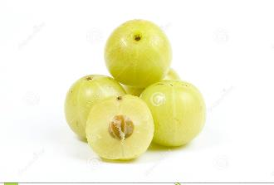
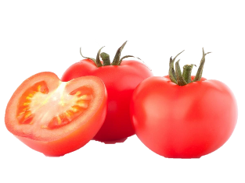
বলতে পার চিত্রে প্রদর্শিত ফলগুলোর কোনটিতে কোন এসিড আছে ?
এগুলো জৈব এসিড
সাইট্রিক এসিড
ম্যালিক এসিড
এসকরবিক এসিড
টারটারিক এসিড
অক্সালিক এসিড

Slide 7
এগুলো অজৈব এসিড
নাইট্রিক এসিড (HNO₃)
সালফিউরিক এসিড (H₂SO₄)
ফসফরিক এসিড (H₃PO₄)
হাইড্রোক্লোরিক এসিড (HCl)

Slide 8
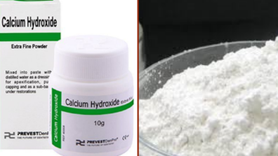
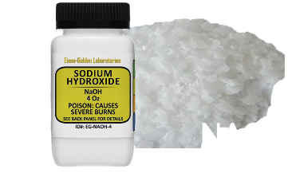
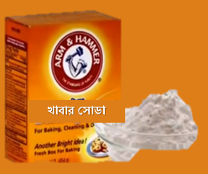
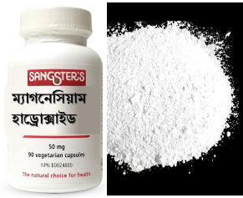
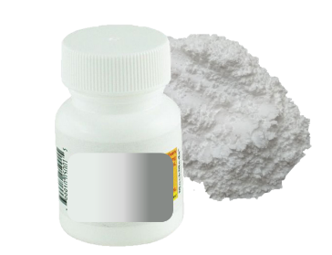
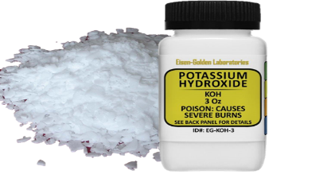
ক্ষারক
সোডিয়াম হাইড্রোক্সাইড
ক্যালসিয়াম হাইড্রোক্সাইড
সোডিয়াম বাই কার্বনেট
সোডিয়াম হাইড্রোক্সাইড
ক্যালসিয়াম হাইড্রোক্সাইড
ম্যাগনেসিয়াম হাইড্রোক্সাইড
পটাসিয়াম হাইড্রোক্সাইড
অ্যালুমিনিয়াম হাইড্রোক্সাইড
পটাসিয়াম হাইড্রোক্সাইড
অ্যালুমিনিয়াম হাইড্রোক্সাইড

Slide 9
একক কাজ
৩টিএসিড এবং ২টি ক্ষারকের নাম লিখ :

Slide 10
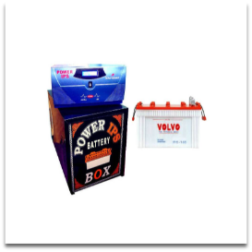
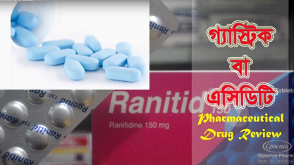
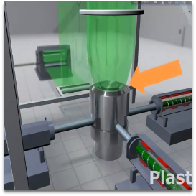
এসিডের ব্যবহার
ঔষধ প্রস্তুতিতে
ব্যাটারি প্রস্তুতিতে
প্লাস্টিক সামগ্রী প্রস্তুতিতে

Slide 11
এসকরবিক এসিড
স্কার্ভি রোগ
ভিটামিন সি

Slide 12
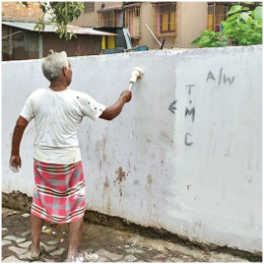
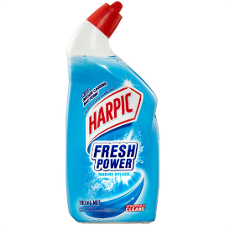
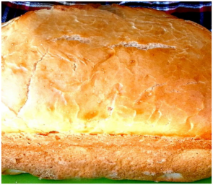
ক্ষারকের
ব্যবহার
Ca(OH)₂ এর পাতলা দ্রবণ লাইম ওয়াটার নামে পরিচিত ।
NaOH
হোয়াইট ওয়াশ
বেকিং পাউডার
টয়লেট ক্লিনার প্রস্তুতিতে
পাউরুটি ফুলাতে

Slide 13
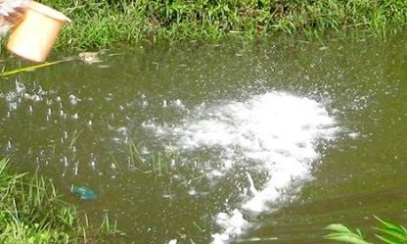
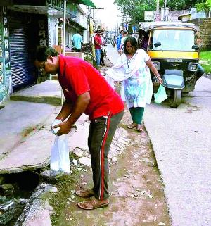
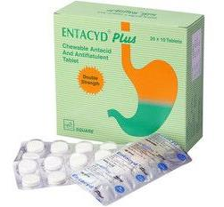
Ca(OH)₂ এর তৈরি পেষ্ট যা মিল্ক অফ লাইম
ক্ষারকের ব্যবহার
পোকামাকড় দমনে
Ca(OH)₂ + Cl₂ → Ca(OCl)Cl + H₂O
Mg(OH)₂
ব্লিচিং পাউডার প্রস্তুতিতে

Slide 14
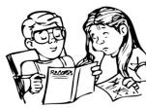
জোড়ায় কাজ
এসিডের ২টি ব্যবহার লিখ
ক্ষারকের ৩টি ব্যবহার লিখ

Slide 15
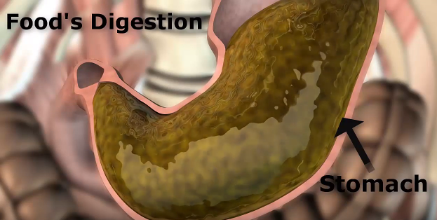
এসিডের ব্যবহার
পাকস্থলি
পাকস্থলীতে খাদ্য হজমে হাইড্রোক্লোরিক এসিড কাজ করে

Slide 16
দলীয় কাজ
ফারাবি তৈলাক্ত খাবার পছন্দ করে । ইদানিং তার পেটে প্রায়ই ব্যাথা হয় । ডাক্তারের কাছে গেলে ডাক্তার জানালেন তার এসিডিটি হয়েছে । ডাক্তার তাকে খাদ্যাভাস পরিবর্তনের পাশাপাশি একটি ঔষধ খাবার পরামর্শ দিলেন ।
উদ্দীপকে উল্লিখিত এসিডিটি তৈরি হওয়ার উপাদানটি কোন ধরনের যৌগ এবং কেন বিশ্লেষণ কর ।

Slide 17
মূল্যায়ন

Slide 18
বাড়ির কাজ
তোমাদের দৈনন্দিন জীবনে যে সকল কাজে এসিড এবং ক্ষারক ব্যবহৃত হয় তাদের তালিকা লিখে নিয়ে আসবে ।

Slide 19
নিজ আঙিনা পরিষ্কার রাখি, সবাই মিলে সুস্থ থাকি ।
ধন্যবাদ

